Slide 1

Динамические измерения
Метод гармонического разложения Прони
Новосибирский государственный
технический университет НЭТИ
nstu.ru
Гаврилов
Алексей Борисович
К.т.н., доцент
Кафедра «Автоматика»

Slide 2
Метод гармонического разложения Прони
2
Метод гармонического разложения Прони 1
Метод Прони заключатся в моделировании исходных данных в виде суммы экспоненциально затухающих синусоид в линейной комбинации.
Реализация метода состоит из 3-х этапов:
- определение параметров авторегрессионной модели;
- определение корней полинома;
- нахождение оценок амплитуд и начальных фаз гармонических составляющих.
Нахождение параметров модели Прони основано на применении
метода наименьших квадратов и определении корней полинома.

Slide 3

Метод гармонического разложения Прони
3
Метод гармонического разложения Прони 2
Корни характеристического уравнения
Коэффициенты затухания
Частоты
Характеристическое уравнение
$$z^{p}+a_{1}z^{p−1}+a_{2}z^{p−2}+...+a_{p}=0$$

Slide 4


Метод гармонического разложения Прони
4
Метод гармонического разложения Прони 3
Комплексное представление модели Прони
$$b_{i}=U_{i}e^{jφ_{i}}; z_{i}^{n}=e^{\left(α_{i}+jω_{i}\right)nΔt}$$
МНК 3-го этапа метода Прони
Амплитуды
Фазы
,
$$Y=ΦB$$

Slide 5
Метод гармонического разложения Прони
5
Модель Прони как регуляризирующий оператор
«Точное решение»
Регуляризованное решение
Множество возможных решений

Slide 6
Метод гармонического разложения Прони
6
Свойства метода 1
Изображение по Лапласу
Фильтрация помех
Амплитуда (мощность)
Частота

Slide 7
Метод гармонического разложения Прони
7
Свойства метода 2
Последовательная аппроксимация

Slide 8
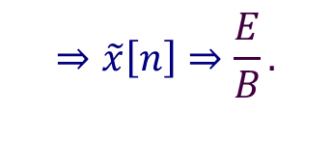


Метод гармонического разложения Прони
8
Применение метода 1
X
Y
Идентификация динамических характеристик ДС 1
W ?
$$W\left(s\right)=\frac{C\left(s\right)}{D\left(s\right)}; w(t)=L^{−1}\left\{W(s)\right\}.$$
$$⇒\tilde{x}\left[n\right]⇒\frac{E}{B}.$$
МНК 3-го этапа метода Прони
$\tilde{w}[n]=\left[y_{1}−{\tilde{x}}_{1},y_{2}−{\tilde{x}}_{2},...y_{N}−{\tilde{x}}_{N}\right]$.

Slide 9
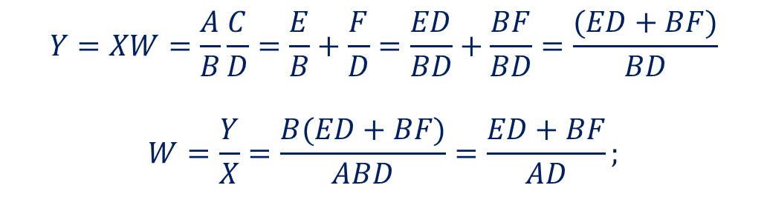
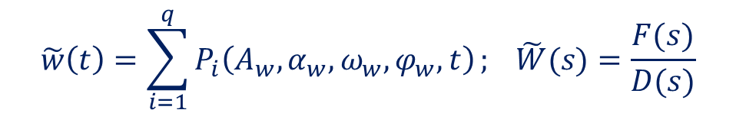

Метод гармонического разложения Прони
9
Применение метода 2
Идентификация динамических характеристик ДС 2
$$\tilde{w}\left(t\right)=\sum_{i=1}^{q}{P_{i}\left(A_{w},α_{w},ω_{w},φ_{w},t\right)}; \tilde{W}(s)=\frac{F(s)}{D(s)}$$
$$Y=XW=\frac{A}{B}\frac{C}{D}=\frac{E}{B}+\frac{F}{D}=\frac{ED}{BD}+\frac{BF}{BD}=\frac{(ED+BF)}{BD}$$
$$W=\frac{Y}{X}=\frac{B(ED+BF)}{ABD}=\frac{ED+BF}{AD};$$
$$\hat{w}(t)=L^{−1}\left\{W(s)\right\}$$

Slide 10
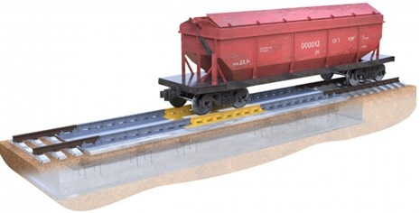
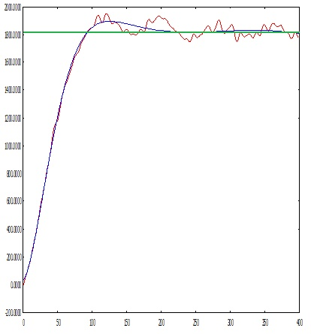

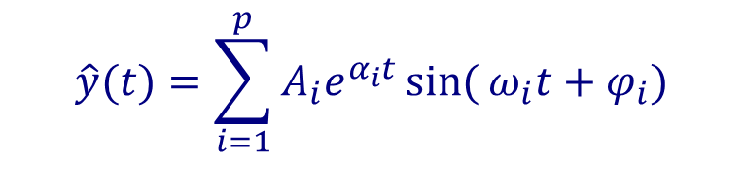
Метод гармонического разложения Прони
10
Применение метода 3
Взвешивание в движении
y
$$\hat{\begin{aligned}y \\ Q\end{aligned}}$$
$$\hat{y}(t)=\sum_{i=1}^{p}{A_{i}e^{α_{i}t}\sin{(}ω_{i}t+φ_{i})}$$
p = 5 t = 400 Q = 18192,4 кг

Slide 11
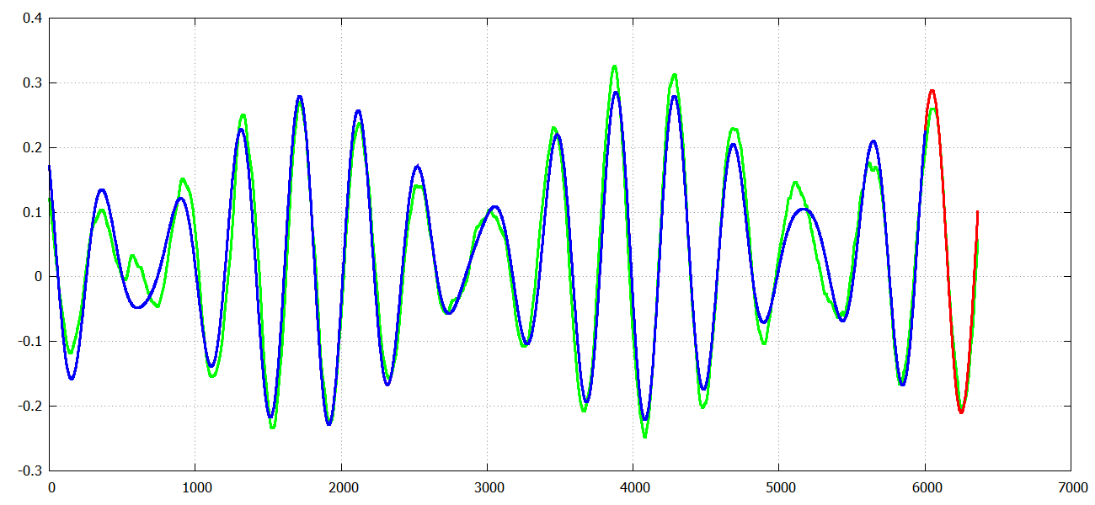
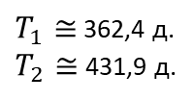
Метод гармонического разложения Прони
11
Применение метода 4
Прогнозирование временных рядов 1
npro = 6000 npre = 363 корней -7 (21)
Исходный
Модель
Прогноз
$T_{1}≅$ 362,4 д.
$T_{2}≅$431,9 д.

Slide 12
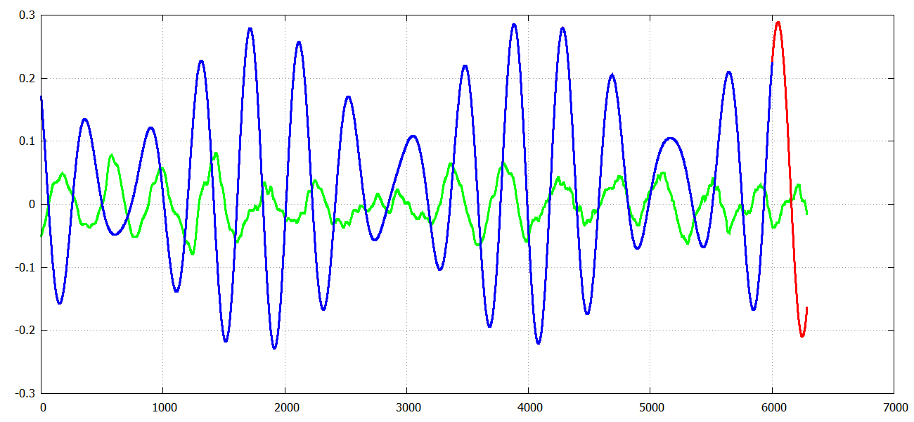
Метод гармонического разложения Прони
12
Применение метода 4
Прогнозирование временных рядов 2
npro = 6000 npre = 363 корней -7 (21)
Модель
Остаток
Прогноз

Slide 13
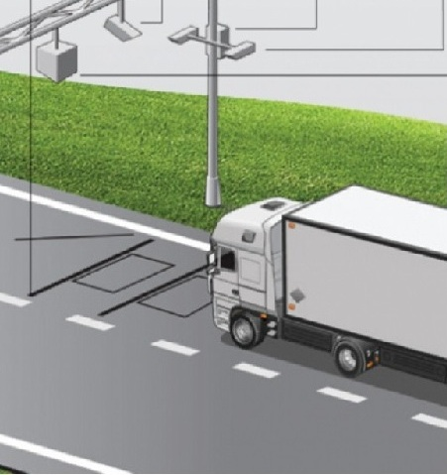
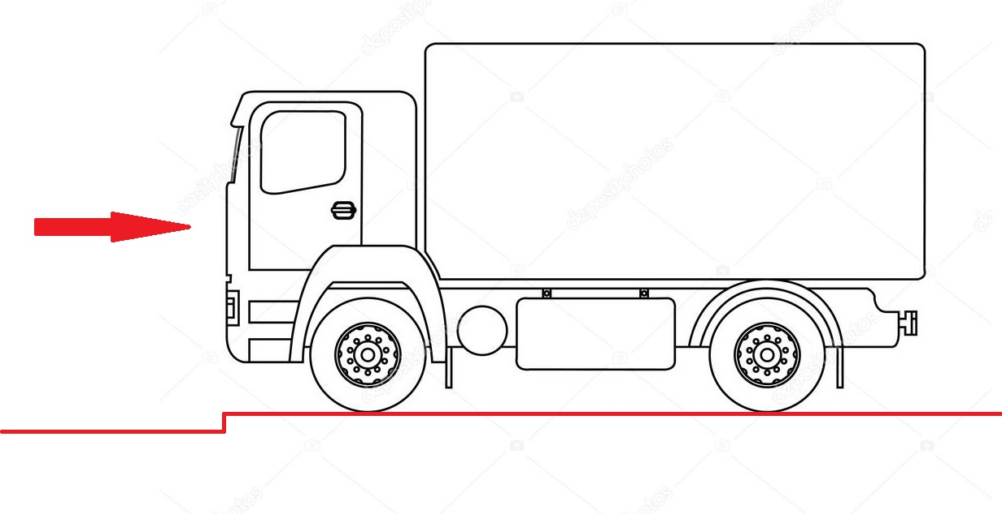

Метод гармонического разложения Прони
13
Взвешивание в движении 1
1 Ветер
2 Неровности дорожного
покрытия
3 Действия водителя
4 …..
3
1
2
Источники возмущений
АПВГК

Slide 14
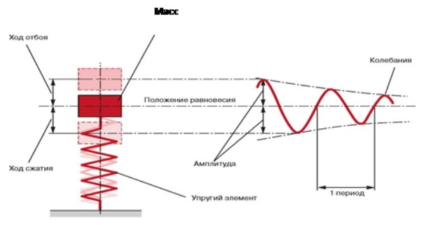
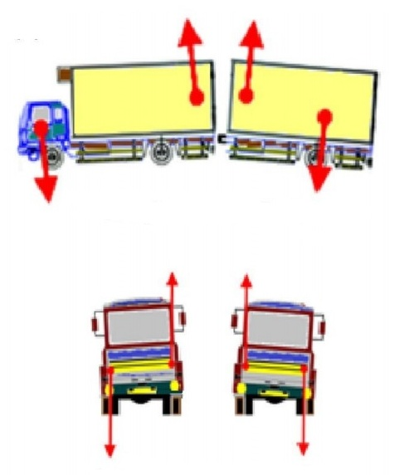
Метод гармонического разложения Прони
14
Взвешивание в движении 2

Slide 15
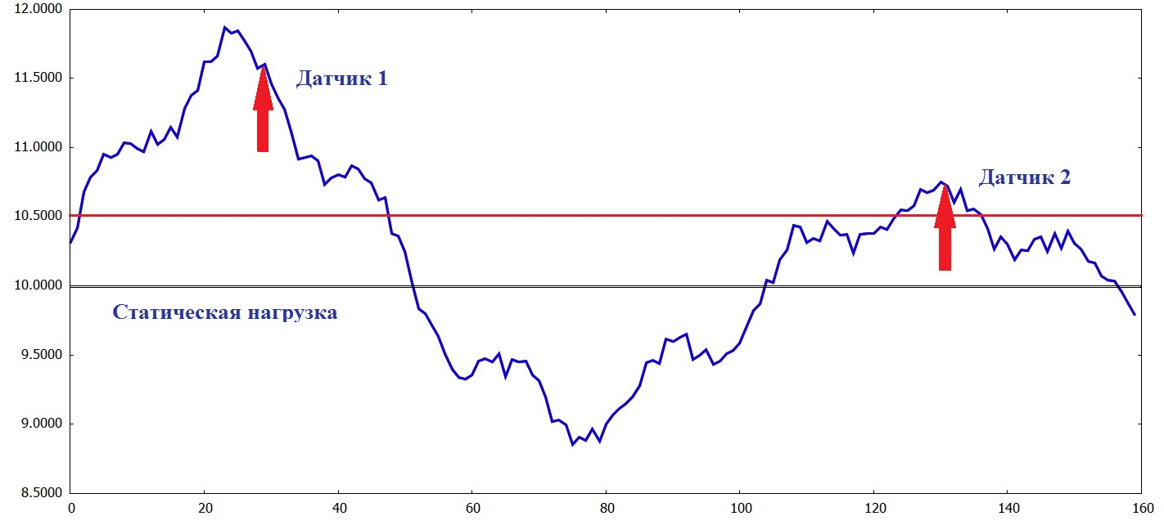
Метод гармонического разложения Прони
15
Взвешивание в движении 3
Измерение осевой нагрузки

Slide 16
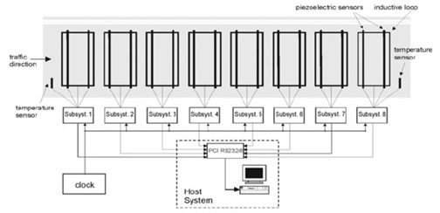
Метод гармонического разложения Прони
16
Взвешивание в движении 4
Мультисенсорная система

Slide 17
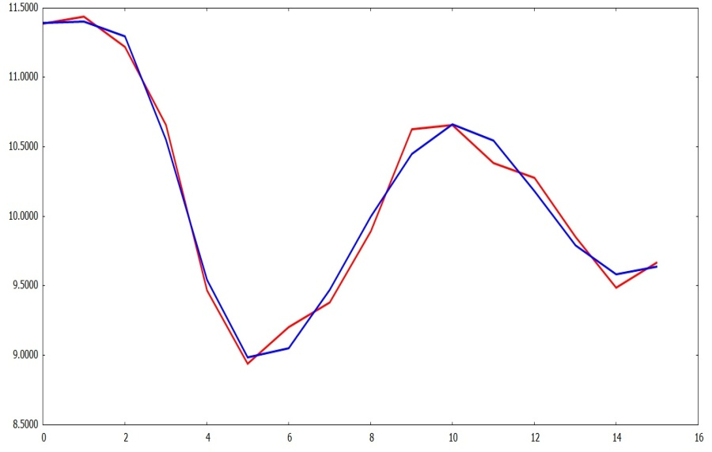
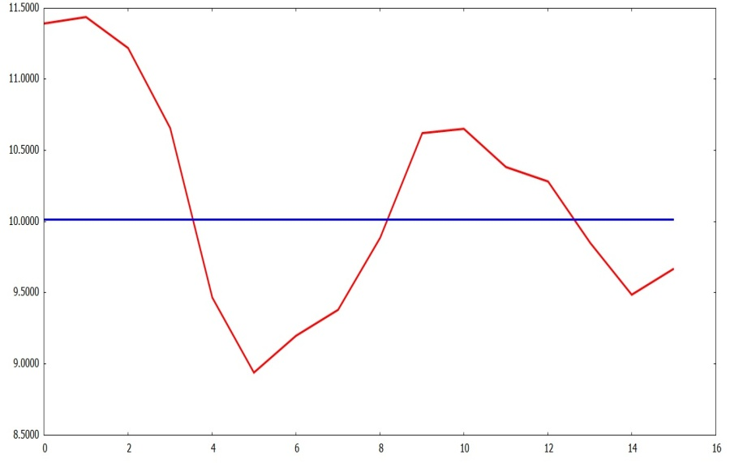
Метод гармонического разложения Прони
17
Взвешивание в движении 5
Сигнал
Модель
Сигнал
Нулевая компонента
Q = 10000 кг; Количество сенсоров = 16;
f1 = 1÷2 Гц; f2 = 6÷9 Гц;
Случайный шум: ± 5 % от Q;
Порядок модели p = 5÷11;
Погрешность измерения нагрузки на ось не превышает 1%

Slide 18
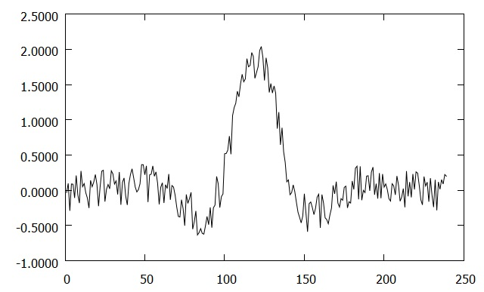
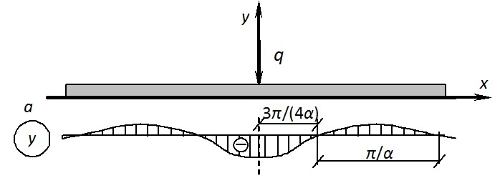
Метод гармонического разложения Прони
18
Взвешивание в движении 6
Балка на упругом основании
Сигнал тензодатчика
Дифференциальное уравнение
Решение

Slide 19

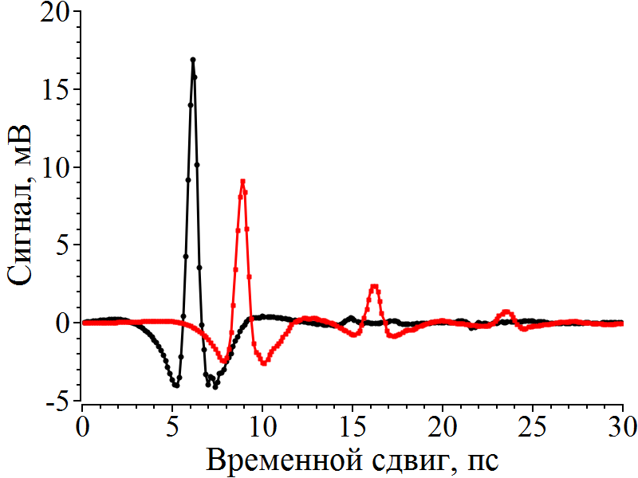
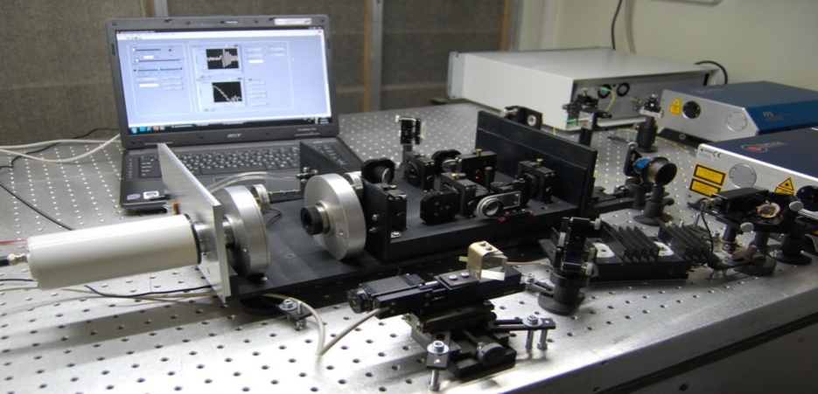
Метод гармонического разложения Прони
19
Импульсный сигнал 1
E(t)
έ
Ê(t)= exp(α_{k}t)sin (ω_{k}t+ϕ_{k})
έ(ω) = f(ω, Ê_{sam}Ê_{ref},c,l,)
Лазер
GaAs
Образец материала
Система регистрации
Система обработки
t
t_{имп} ~100 фс
Нормировочный импульс Ê_{ref} (x) Рабочий импульс Ê_{sam} (y)
Вид установки

Slide 20
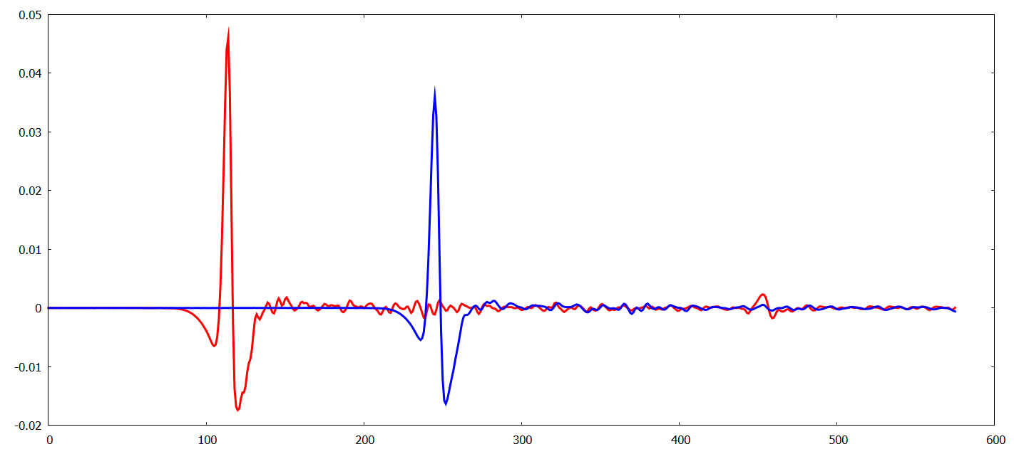
Метод гармонического разложения Прони
20
Импульсный сигнал 2

Slide 21
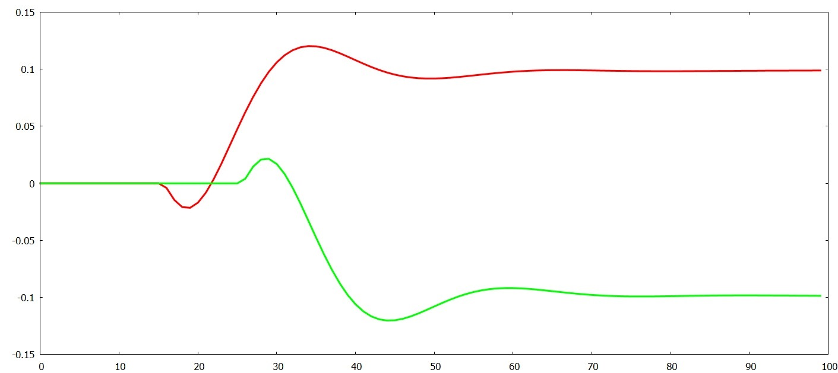




Метод гармонического разложения Прони
21
Импульсный сигнал 3
$$x^{+}(t)$$
$t$₁
$$t2$$
$$x^{−}(t)$$

Slide 22
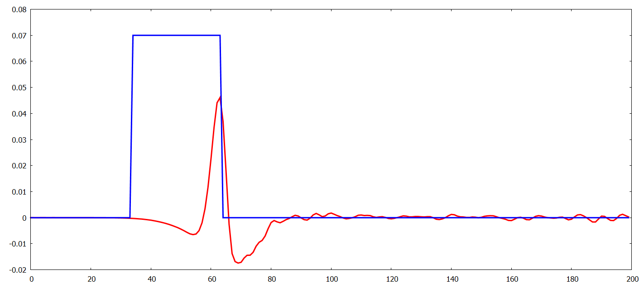


Метод гармонического разложения Прони
22
Импульсный сигнал 4
exp(α_{k}t) sin(ω_{k}t+φ_{k}) -
exp(α_{k}(t+ τ) sin(ω_{k}(t+ τ)+φ_{k})
$t$₁
$$t2$$

Slide 23
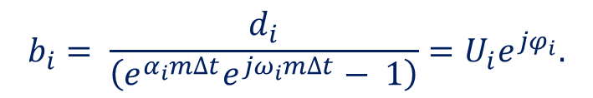
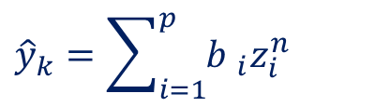

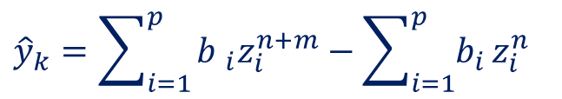
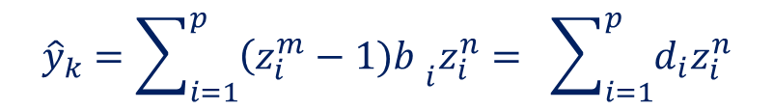
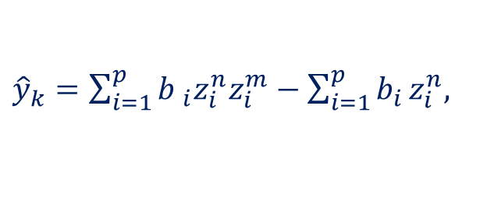
Метод гармонического разложения Прони
23
Импульсный сигнал 5
$${\hat{y}}_{k}=\sum_{i=1}^{p}{{b }_{i}z_{i}^{n}}$$
$${\hat{y}}_{k}=\sum_{i=1}^{p}{{\left(z_{i}^{m}−1)b \right.}_{i}z_{i}^{n}= \sum_{i=1}^{p}{d_{i}z_{i}^{n}}}$$
$${\hat{y}}_{k}=\sum_{i=1}^{p}{{b }_{i}z_{i}^{n+m}−\sum_{i=1}^{p}{b_{i}}}z_{i}^{n}$$
$$d_{i}= e^{α_{i}m∆t}U_{i}e^{jω_{i}m∆t}e^{jφ_{i}}−U_{i}e^{jφ_{i}}$$
$$=b_{i}(e^{α_{i}m∆t}e^{jω_{i}m∆t}− 1),$$
${\hat{y}}_{k}=\sum_{i=1}^{p}{{b }_{i}z_{i}^{n}z_{i}^{m}−\sum_{i=1}^{p}{b_{i}}}z_{i}^{n},$
$$b_{i}= \frac{d_{i}}{\left(e^{α_{i}m∆t}e^{jω_{i}m∆t}− 1\right)}=U_{i}e^{jφ_{i}}.$$

Slide 24
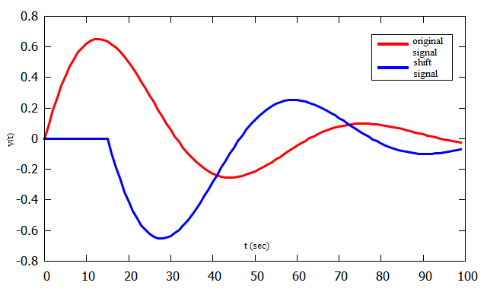
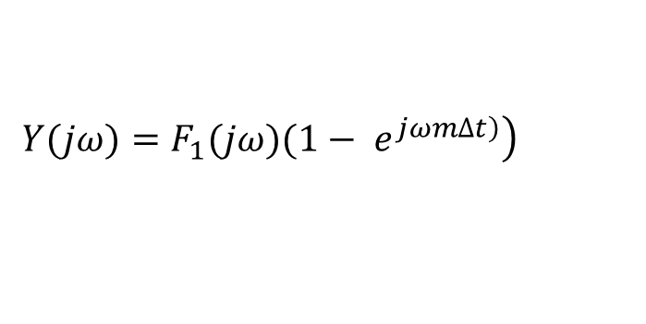


Метод гармонического разложения Прони
24
Импульсный сигнал 6
$W\left(s\right)= sF_{1}\left(s\right),$ X(s) = 1/s
$$F_{2}(s)= e^{sτ}F_{1}(s)$$
$$\left.Y(jω)=F_{1}(jω)(1− e^{\left.jωm∆t\right)}\right)$$

